Slide 1
как спасти детей?

Slide 2
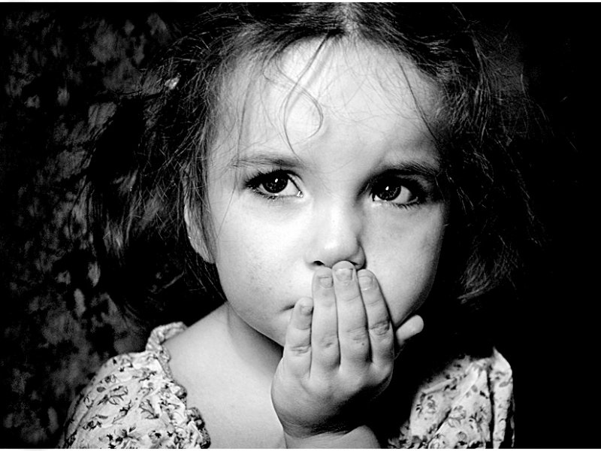
Почти у всех детей лет с девяти просыпается философский «интерес к смерти».
В семьях кажется неэтичным, неловким и даже не нужным говорить с ребенком о смерти, но именно в подростковом возрасте дети начинают интересоваться этой темой — это их естественное любопытство взрослеющего человека: Что это? Что будет потом?

Slide 3
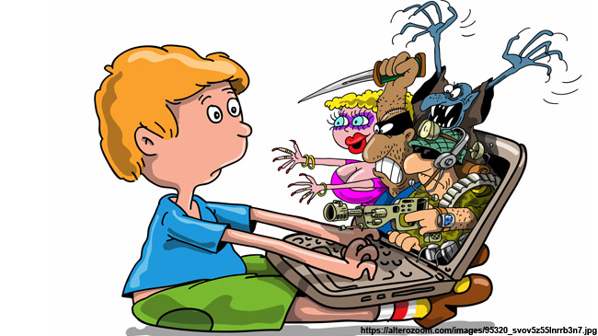
И дети обращаются к друзьям и в интернет: создают сайты и группы в социальных сетях, где они обсуждают смерть, суицид, и, возможно, кто-то принимает свое последнее в жизни решение.

Slide 4
Здесь важно не оградить ребенка от этой темы, а научить правильно к ней относиться — этому могут и должны подготовить ребенка родители, учителя. Ребенок должен иметь возможность поговорить о смерти со своими родными людьми.

Slide 5
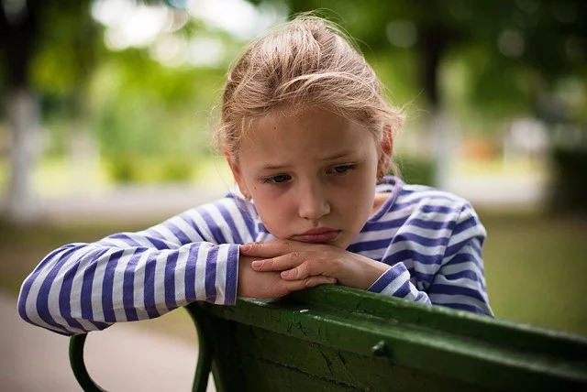
Множество случаев с 8-10 лет, самый «опасный возраст» — 10-14 лет. Это говорит о том, профилактику суицида подростков нужно начинать с самого детства.

Slide 6
Что же приводит детей к мыслям о самоубийстве?
недостаток внимания и любви;
неблагоприятное положение в семье: отвержение, жестокость, критичность к любым проявлениям;
отсутствие друзей, отвержение в учебной группе;
серия неудач в учебе, общении, межличностных отношениях.

Slide 7
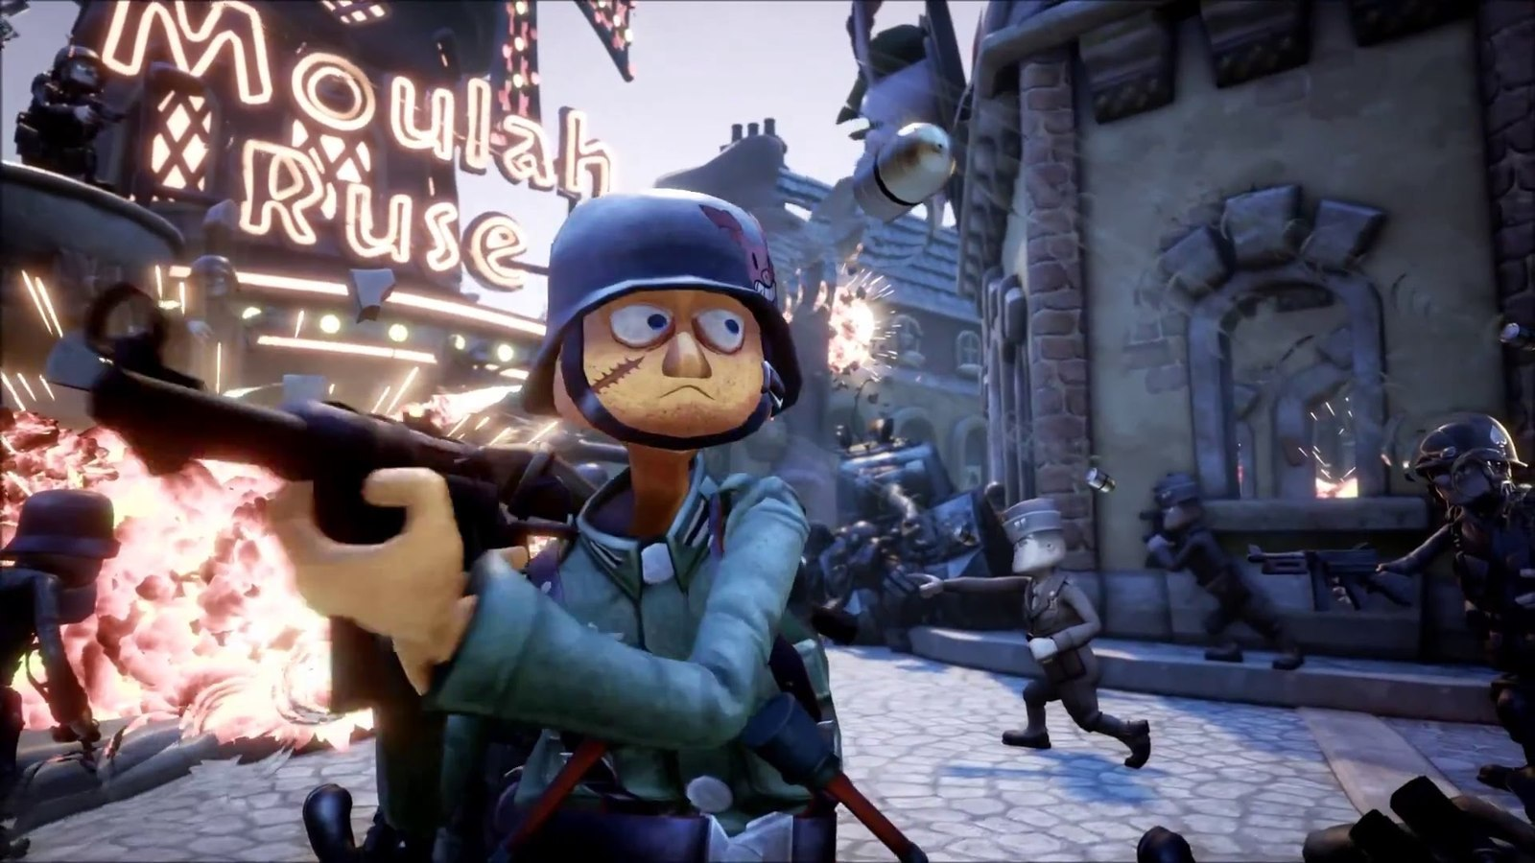
Порой дети, привыкшие к компьютерным играм, в которых герой может "сохраниться" и появиться заново после уничтожения, не понимают, что в жизни — все по-другому, что возврата — нет.

Slide 8
Что может помочь преодолеть суицидальные мысли у ребенка?
Любовь, забота, понимание и принятие родителей.
Собственный пример.
Литература, кино.
Добрые дела.
Спорт, музыка и другие увлечения.
И нельзя не сказать о том, что в доме должна быть благоприятная для проживания обстановка: мир и лад в семье, своя комната или свой «угол» у ребенка, чистота и порядок.

Slide 9
Как нужно отвечать ребенку?
Фраза ребенка | "Правильный" ответ | НЕ правильный ответ
Ненавижу учебу, класс… | Что происходит у нас, из-за чего ты себя так чувствуешь? | Когда я был в твоем возрасте… да ты просто лентяй
Все кажется таким безнадежным… | Иногда все мы чувствуем себя подавленными. Давай подумаем, какие у нас проблемы и какую из них надо решить в первую очередь | Подумай лучше о тех, кому еще хуже, чем тебе
Всем было бы лучше без меня! | Ты очень много значишь для нас, и меня беспокоит твое настроение. Скажи мне, что происходит | Не говори глупостей, Давай поговорим о чем-нибудь другом
Вы не понимаете меня! | Расскажи мне, как ты себя чувствуешь. Я действительно хочу это знать | Я все прекрасно понимаю: это просто глупости
Я совершил ужасный поступок… | Давай сядем поговорим об этом | Что посеешь, то и пожнешь!
А если у меня не получится? | Если не получиться, мы подумаем как это сделать по-другому. Если не получится, я буду знать, что ты сделал все возможное | Если не получится – значит, ты недостаточно постарался!
Фраза ребенка | "Правильный" ответ | НЕправильный ответ
Ненавижу учебу, класс… | Что происходит у нас, из-за чего ты себя так чувствуешь? | Когда я был в твоем возрасте… да ты просто лентяй
Все кажется таким безнадежным… | Иногда все мы чувствуем себя подавленными. Давай подумаем, какие у нас проблемы и какую из них надо решить в первую очередь | Подумай лучше о тех, кому еще хуже, чем тебе
Всем было бы лучше без меня! | Ты очень много значишь для нас, и меня беспокоит твое настроение. Скажи мне, что происходит | Не говори глупостей, Давай поговорим о чем-нибудь другом
Вы не понимаете меня! | Расскажи мне, как ты себя чувствуешь. Я действительно хочу это знать | Я все прекрасно понимаю: это просто глупости
Я совершил ужасный поступок… | Давай сядем поговорим об этом | Что посеешь, то и пожнешь!
А если у меня не получится? | Если не получиться, мы подумаем как это сделать по-другому. Если не получится, я буду знать, что ты сделал все возможное | Если не получится – значит, ты недостаточно постарался!

Slide 10
Дорогие родители, если вы видите, что с вашим ребенком что-то не так, не доверяйтесь полностью на свою интуицию и интернет, обратитесь к специалистам: сходите к детскому психологу, расскажите свою ситуацию и подумайте вместе, что лучше предпринять.

